Slide 1
中学生・水害②
水害時の
具体的な避難行動を考える
国土交通省 近畿地方整備局
豊岡河川国道事務所
(資料提供・編集協力)豊 岡 市

Slide 2
平成30年 ７月豪雨
岡山県
主に2018年6月28日
～7月8日
写真） 出展 ： 国土交通省 中国地方整備局 「平成30年７月豪雨による中国地方整備局管内の出水概況【第１報】７月10日（火） ９時現在」
統計） 出展 ：消防庁 「平成３０年７月豪雨及び台風第１２号による被害状況及び消防機関等の対応状況（第60報）」 2019年8月20日13時00分
死者２６３名
行方不明者 ８名
うち ５１名 倉敷市真備町
撮影地） 高梁川水系高梁川：岡山県倉敷市真備町（平成30年7月8日（日））
水害など災害によってたくさんの被害がでます

Slide 3
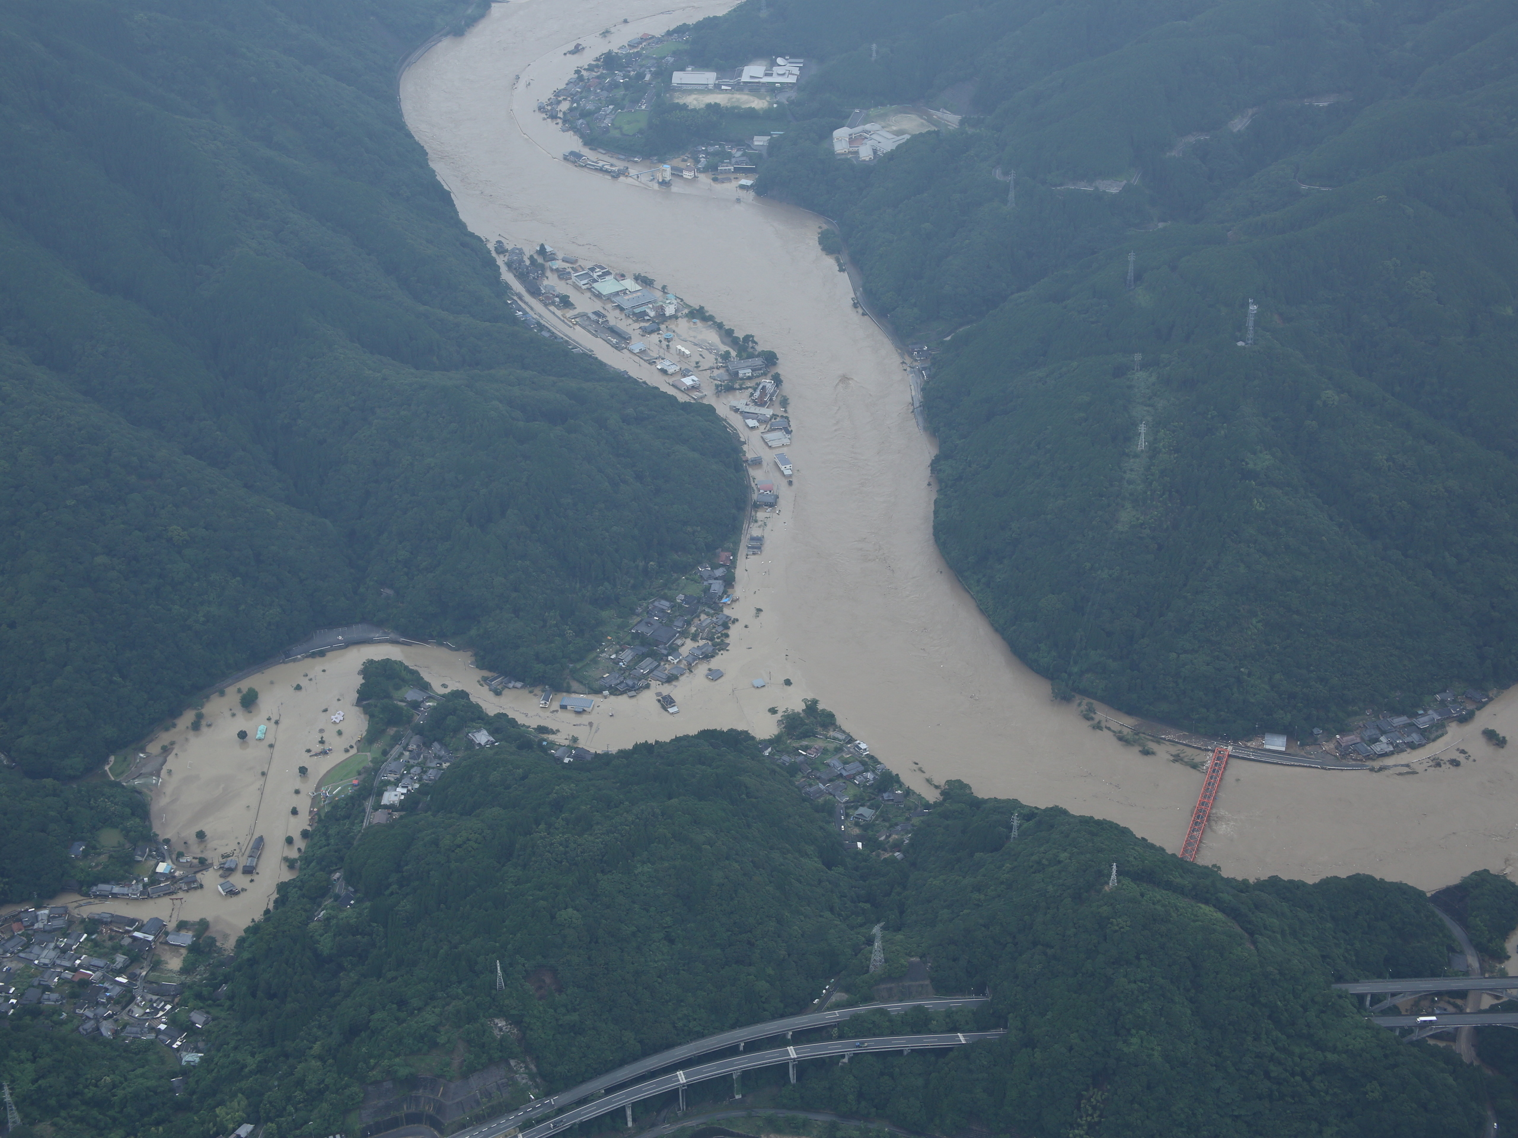
3
令和２年７月豪雨
熊本県
統計） 出展 ：消防庁 「令和２年７月豪雨による被害及び消防機関等の対応状況（第56報）」 2021年2月26日15時00分
死者８４名
行方不明者 ２名
撮影地） 球磨川（熊本県八代市坂本町） ＜国土地理院2020/07/04撮影＞

Slide 4
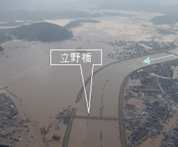
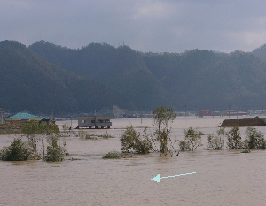
平成16年 台風23号
川のながれ
たちのおおはし
！
立野大橋
ていぼう
川の堤防がこわれて
川の水が町にあふれた
とよおかし
たちの
豊岡市立野 上空
川のながれ
とよおかし
たちの
まるやま
豊岡市立野（円山川右岸）
写真｜国土交通省 豊岡河川国道事務所

Slide 5
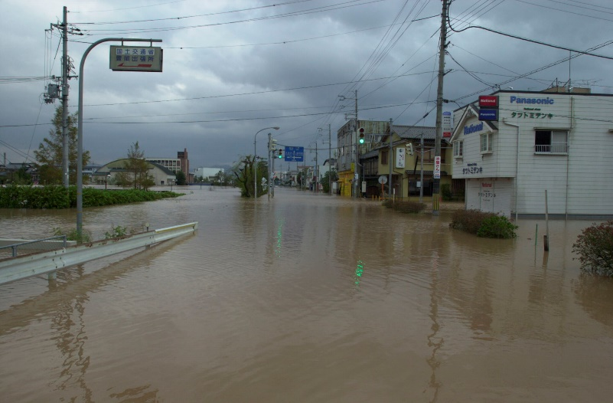
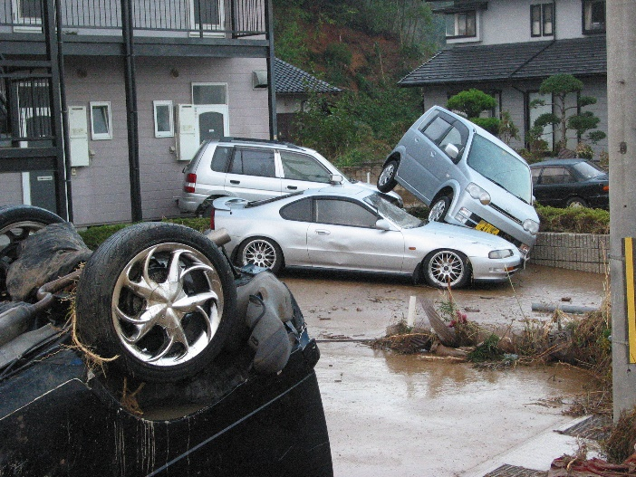
平成16年 台風23号
たくさんの家が水びたしになった
車が流された
とよおかし
たちの
豊岡市 立野
とよおかし
いずしちょう
豊岡市 出石町
写真｜国土交通省 豊岡河川国道事務所

Slide 6
水害時、たいせつなこと
早めの避難行動=命を守る

Slide 7

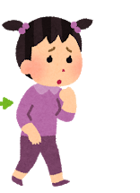

もし、ひとりで家にいるとき、大雨が降って
水害が起こりそうになったらどうしますか？
どうしよう・・・
いつ・どこへ避難するかわからない…

Slide 8

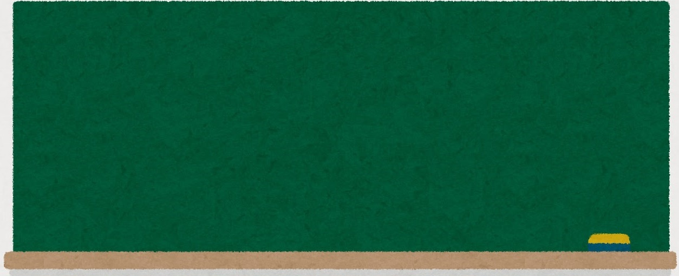
今日の学習のめあて
水害時の
具体的な避難行動を考える

Slide 9
避難とは？
どうやって調べるの？
安全な場所 へ行くなどして
災害から命を守ること
ハザードマップで
調べる
親に聞く

Slide 10
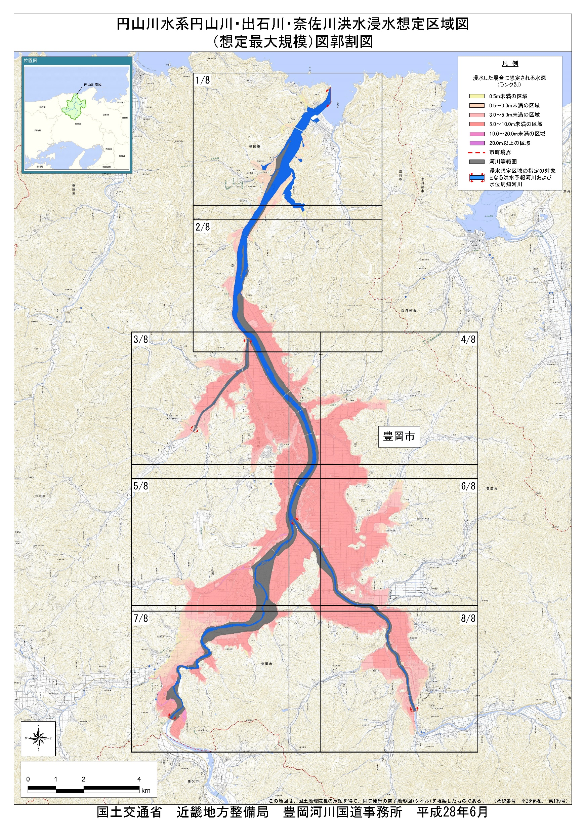
見たことある？
ハザードマップとは？
災害による被害の予想地図
▼ 円山川水系円山川・出石川・奈佐川 洪水浸水想定区域図（想定最大規模）
地形や過去の大雨・地震のデータなどをもとに作成
国土交通省から
洪水浸水想定区域図
が公表されています

Slide 11
洪水ハザードマップを見てみよう

Slide 12
ハザードマップの見方
色がついているところ
■浸水のおそれがあるところ
20ｍ以上
深い
マップ
表示
10～20ｍ未満
２階以下は
水に浸かる
５～10ｍ未満
３～５ｍ未満
２階浸水
0.5～３ｍ未満
１階床上浸水
0.5ｍ未満
１階床下浸水
ｚ

Slide 13
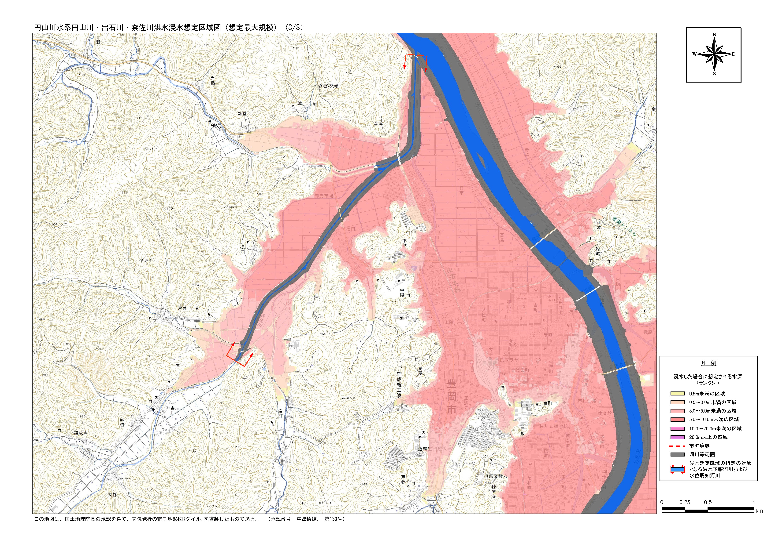
みんなの住む地域が
洪水でどうなるか調べてみましょう
人が住んでいる地域の
広い範囲に色がついている＝広い範囲で浸水
地図） 国土交通省近畿地方整備局豊岡河川国道事務所 「円山川水系円山川・出石川・奈佐川洪水浸水想定区域図（想定最大規模）（3/8）」

Slide 14
ハザードマップは予想地図だけど・・・
このとおりに
ならない
かもしれない
このとおりに
なる
かもしれない
浸水範囲が
せまくなる
かもしれない
浸水範囲が
広くなる
かもしれない
浸水の深さが
深くなる
かもしれない
浸水の深さが
浅くなる
かもしれない
災害時にどうなるかはわかりません
地図） 国土交通省近畿地方整備局豊岡河川国道事務所 「円山川水系円山川・出石川・奈佐川洪水浸水想定区域図（想定最大規模）（3/8）」

Slide 15
問題です
状況１・状況２のとき
どこに避難するか考えよう
理由も考えましょう

Slide 16

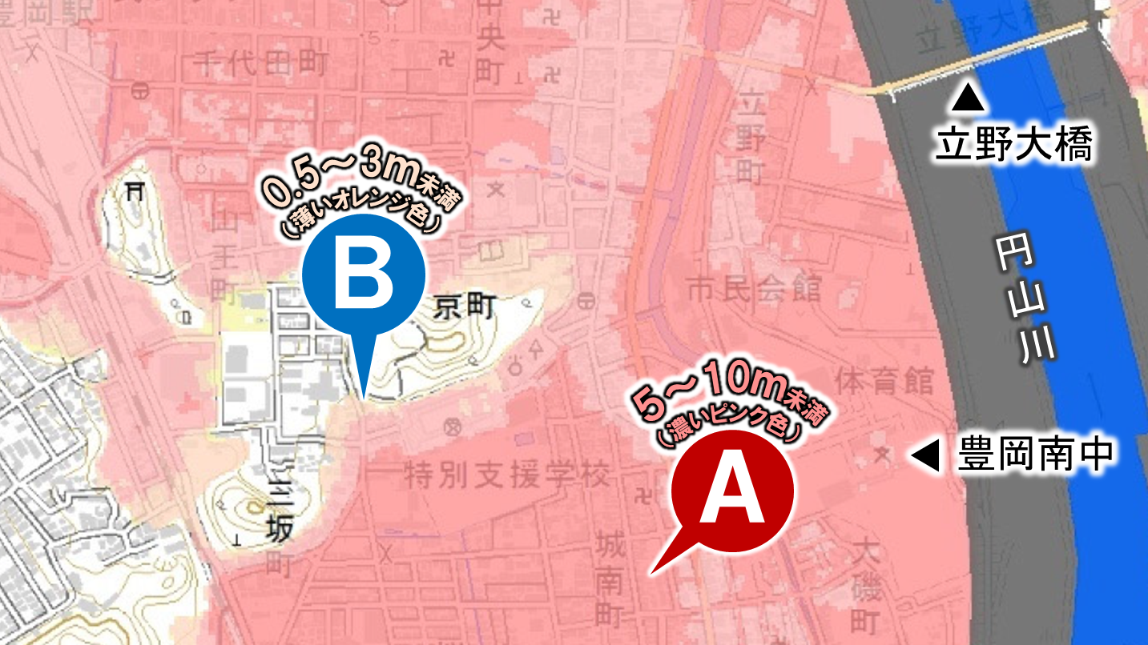
条件
２階建て
Ａ
Ｂ
みなさんの自宅が や の場所にあるとします。
５～10ｍ未満
２階が水に浸かる
0.5～３ｍ未満
１階床上浸水
Ａ
濃いピンク
Ｂ
薄いオレンジ
の地点
の地点

Slide 17
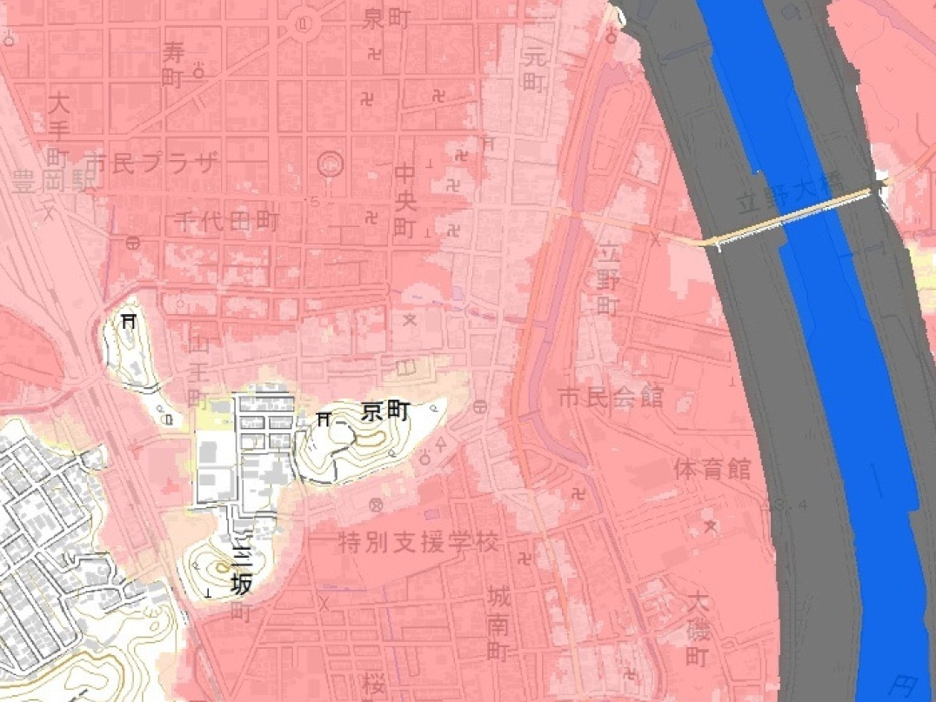
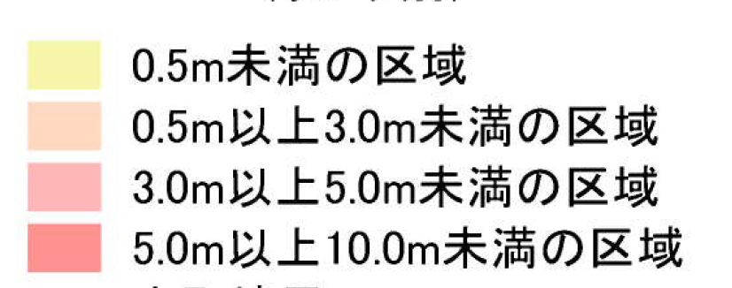
▼
立野大橋
0.5～3ｍ未満
（薄いオレンジ色）
Ｂ
円
山
川
５～10ｍ未満
（濃いピンク色）
豊岡南中
Ａ
▼

Slide 18
避難行動の目安を参考にして考えましょう
マップ上
の表示
避難行動の目安
20ｍ以上
自宅にとどまることは不可
区域外への
早めの避難が必要
10～20ｍ未満
２階以下は
水に浸かる
５～10ｍ未満
３階以上なら
自宅にとどまることも可
３～５ｍ未満
２階浸水
２階以上なら
自宅にとどまることも可
0.5～３ｍ未満
１階床上浸水
0.5ｍ未満
１階床下浸水
自宅にとどまることも可
ｚ

Slide 19
状況１
コンクリート２階建て
台風が近づいてきて 大雨の予報 がでています。
どこに避難しますか？
グループで意見を交換しましょう

Slide 20
避難行動の目安を参考にして考えましょう
マップ上
の表示
避難行動の目安
20ｍ以上
自宅にとどまることは不可
区域外への
早めの避難が必要
10～20ｍ未満
２階以下は
水に浸かる
５～10ｍ未満
３階以上なら
自宅にとどまることも可
３～５ｍ未満
２階浸水
２階以上なら
自宅にとどまることも可
0.5～３ｍ未満
１階床上浸水
0.5ｍ未満
１階床下浸水
自宅にとどまることも可
ｚ

Slide 21
状況１
コンクリート２階建て
台風が近づいてきて 大雨の予報 がでています。
５～10ｍ未満
２階が水に浸かる
Ａ
濃いピンク
の地点
避難場所と理由を
聞かせてください。
21

Slide 22
状況１
コンクリート２階建て
台風が近づいてきて 大雨の予報 がでています。
0.5～３ｍ未満
１階床上浸水
Ｂ
薄いオレンジ
の地点
避難場所と理由を
聞かせてください。
22

Slide 23
状況２
コンクリート２階建て
大雨が降り続いて
家のまわりが ３０㎝ くらい浸水 してしまいました。
どこに避難しますか？
グループで意見を交換しましょう

Slide 24
避難行動の目安を参考にして考えましょう
マップ上
の表示
避難行動の目安
20ｍ以上
自宅にとどまることは不可
区域外への
早めの避難が必要
10～20ｍ未満
２階以下は
水に浸かる
５～10ｍ未満
３階以上なら
自宅にとどまることも可
３～５ｍ未満
２階浸水
２階以上なら
自宅にとどまることも可
0.5～３ｍ未満
１階床上浸水
0.5ｍ未満
１階床下浸水
自宅にとどまることも可
ｚ

Slide 25
状況２
コンクリート２階建て
大雨が降り続いて
家のまわりが ３０㎝ くらい浸水 してしまいました。
５～10ｍ未満
２階が水に浸かる
Ａ
濃いピンク
の地点
避難場所と理由を
聞かせてください。
25

Slide 26
状況２
コンクリート２階建て
大雨が降り続いて
家のまわりが ３０㎝ くらい浸水 してしまいました。
0.5～３ｍ未満
１階床上浸水
Ｂ
薄いオレンジ
の地点
避難場所と理由を
聞かせてください。
26

Slide 27

解 説
コンクリート２階建て
このハザードマップによると・・・
Ａ
20ｍ以上
自宅 の場合
建物が水没して
しまうかも…
10～20ｍ未満
２階以下は
水に浸かる
自宅にとどまることは不可
区域外への
早めの避難が必要
５～10ｍ未満
３～５ｍ未満
２階浸水
0.5～３ｍ未満
１階床上浸水
0.5ｍ未満
１階床下浸水
避難行動
ｚ
早い段階で
安全なところへ

Slide 28
解 説
コンクリート２階建て
このハザードマップによると・・・
Ｂ
建物の１階が
浸水するかも…
20ｍ以上
自宅 の場合
10～20ｍ未満
２階以下は
水に浸かる
２階以上なら
自宅にとどまることも可
５～10ｍ未満
３～５ｍ未満
２階浸水
避難行動
0.5～３ｍ未満
１階床上浸水
安全なところへ
0.5ｍ未満
１階床下浸水
ｚ
浸水中の
移動は
とても危険
自宅にとどまるなら
２階以上へ
逃げ遅れてしまったら・・・
自宅や近くの高くて丈夫な建物の上の階など命を守ることができるところへ

Slide 29
しかし、災害が起きたときに
実際どうなるかはわかりません。
予想より
浸水が深くなるかも
このとおりに
なる
かもしれない
予想より
浸水が浅くなるかも
このとおりに
ならない
かもしれない
みんなに考えてもらったのは、
このハザードマップのようになった場合です。

Slide 30
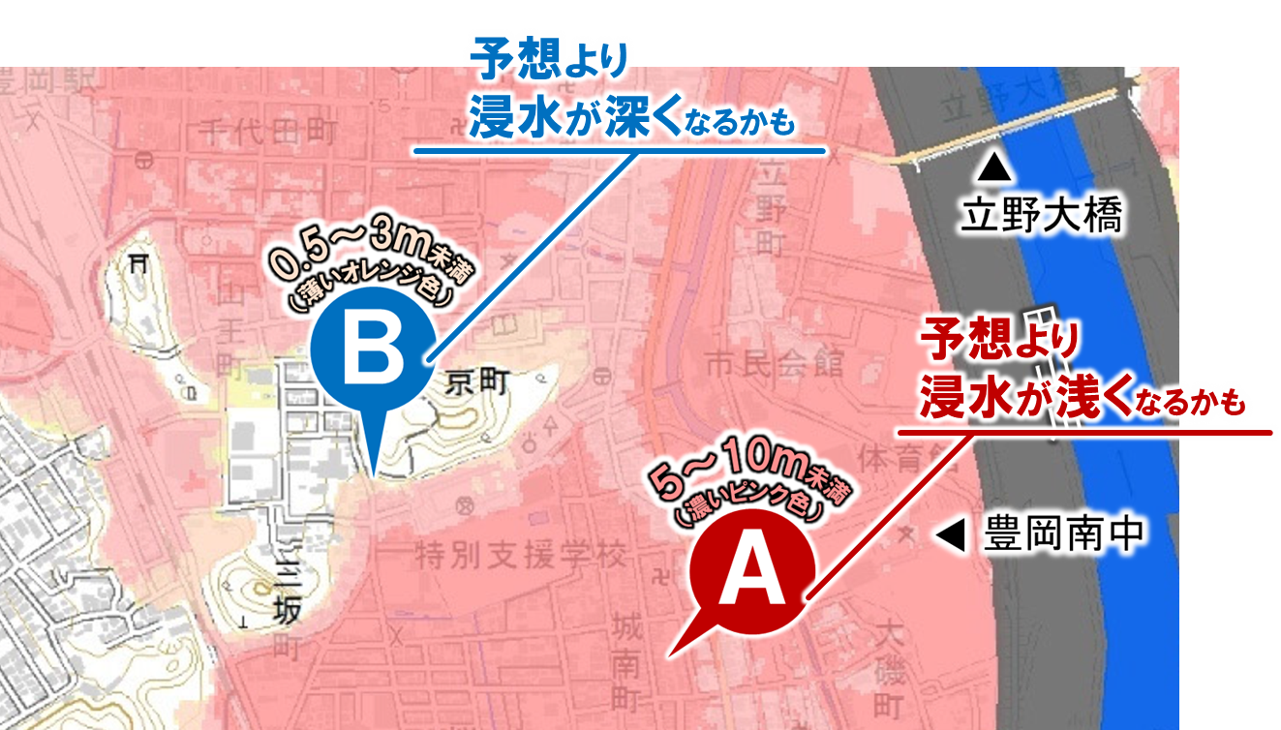
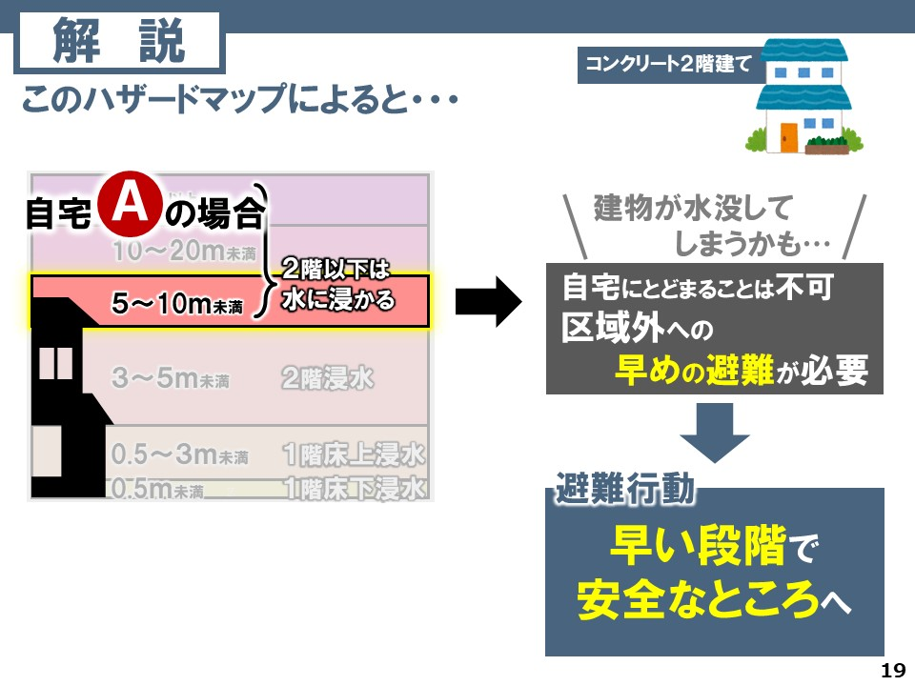
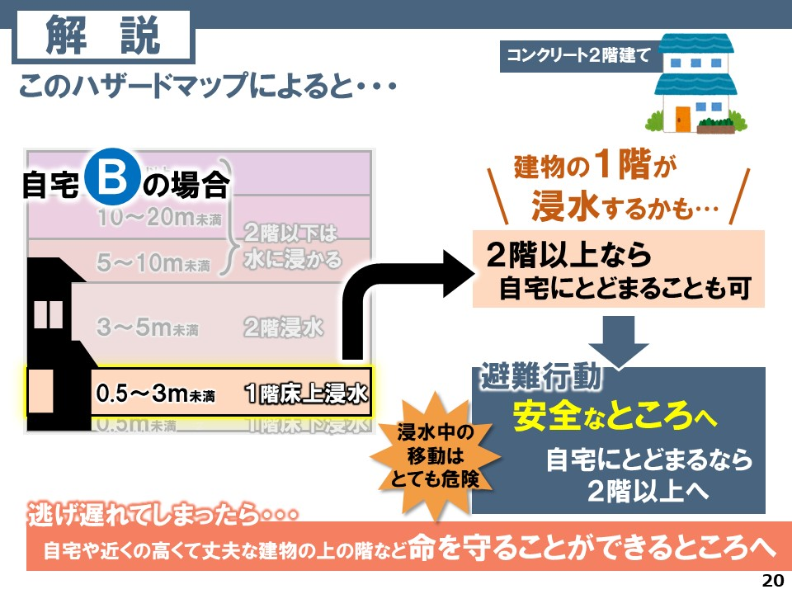
必ず決まった避難行動があるわけではありません。
必ずこの避難行動でよいとは
言いきれない
状況に応じて、
より安全な行動を考え、とることが大切です。

Slide 31
【学習のまとめ】
今日の授業でわかったことや
考えたことを書きましょう

Slide 32
ふりかえり
状況に応じて、より安全な行動を考え、
とることが大切です

Slide 33

ハザードマップで自宅を確認してみましょう

Slide 34
おわり
水害時の具体的な避難行動を考える

